Slide 1
4차산업혁명의이해 6DoF Pose 시각화
4차산업혁명의이해

Slide 2
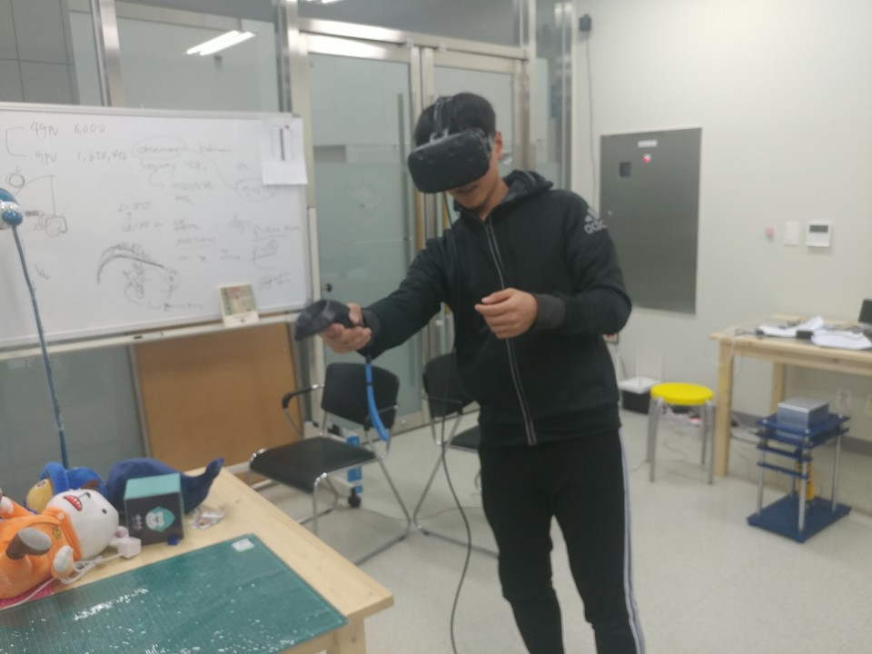
요약
Data 생성 장소 및 일시
산학협력관 # 204호 Intelligent Robotics Lab.
2018/12/5

Slide 3
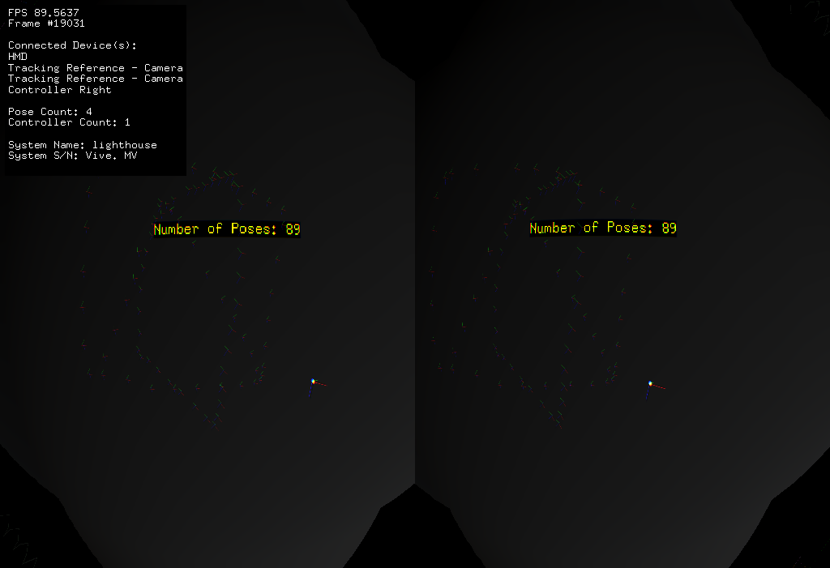
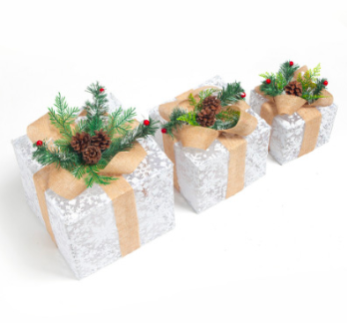
Data #1
컨셉 : 크리스마스 선물박스를 공간에 그리고자 하였다

Slide 4
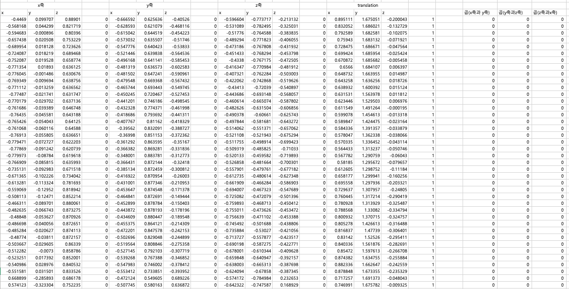
Data #2 – Validation : 각 축들이 서로 수직임을 확인
…

Slide 5
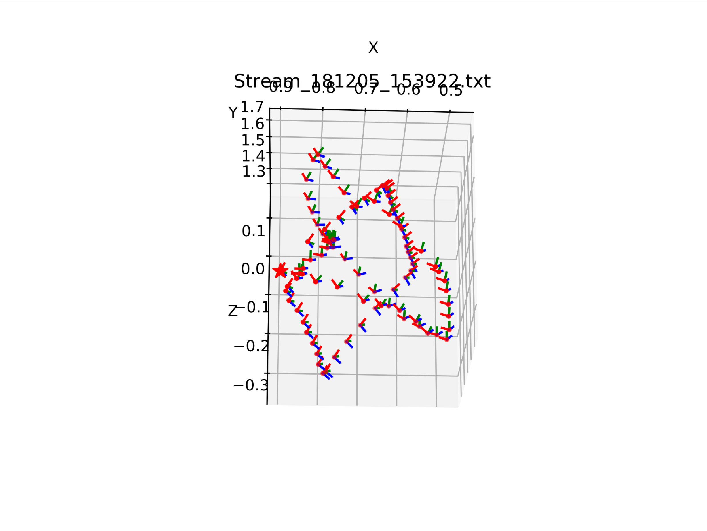
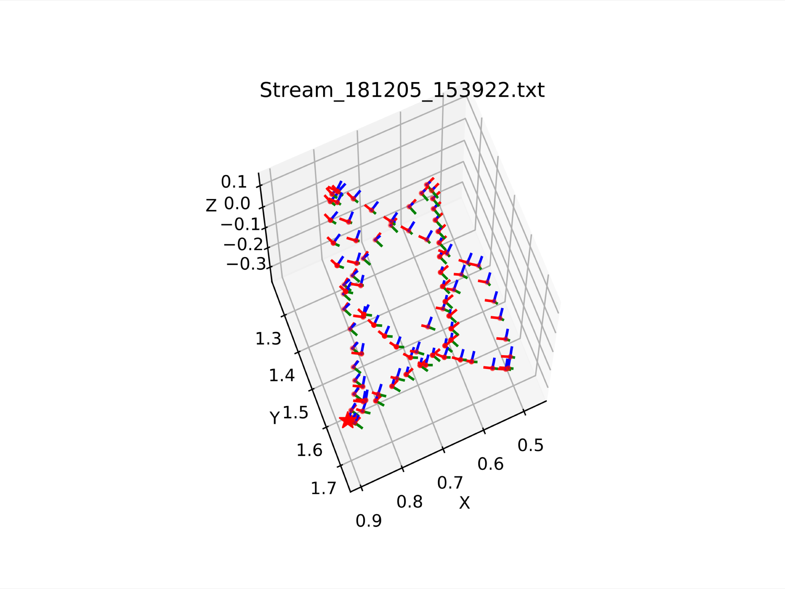
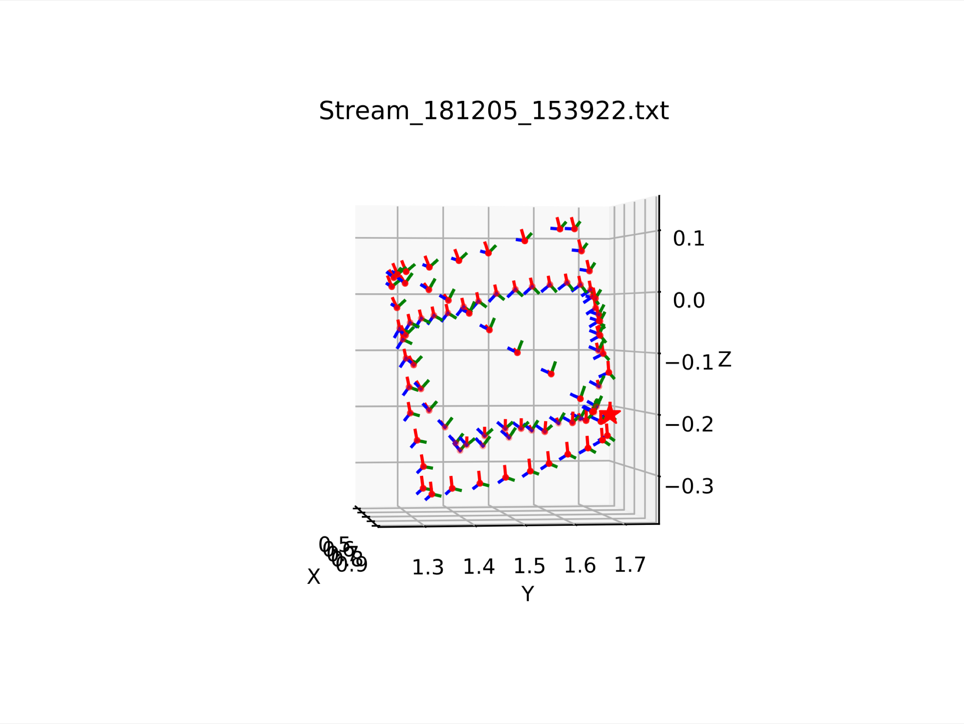
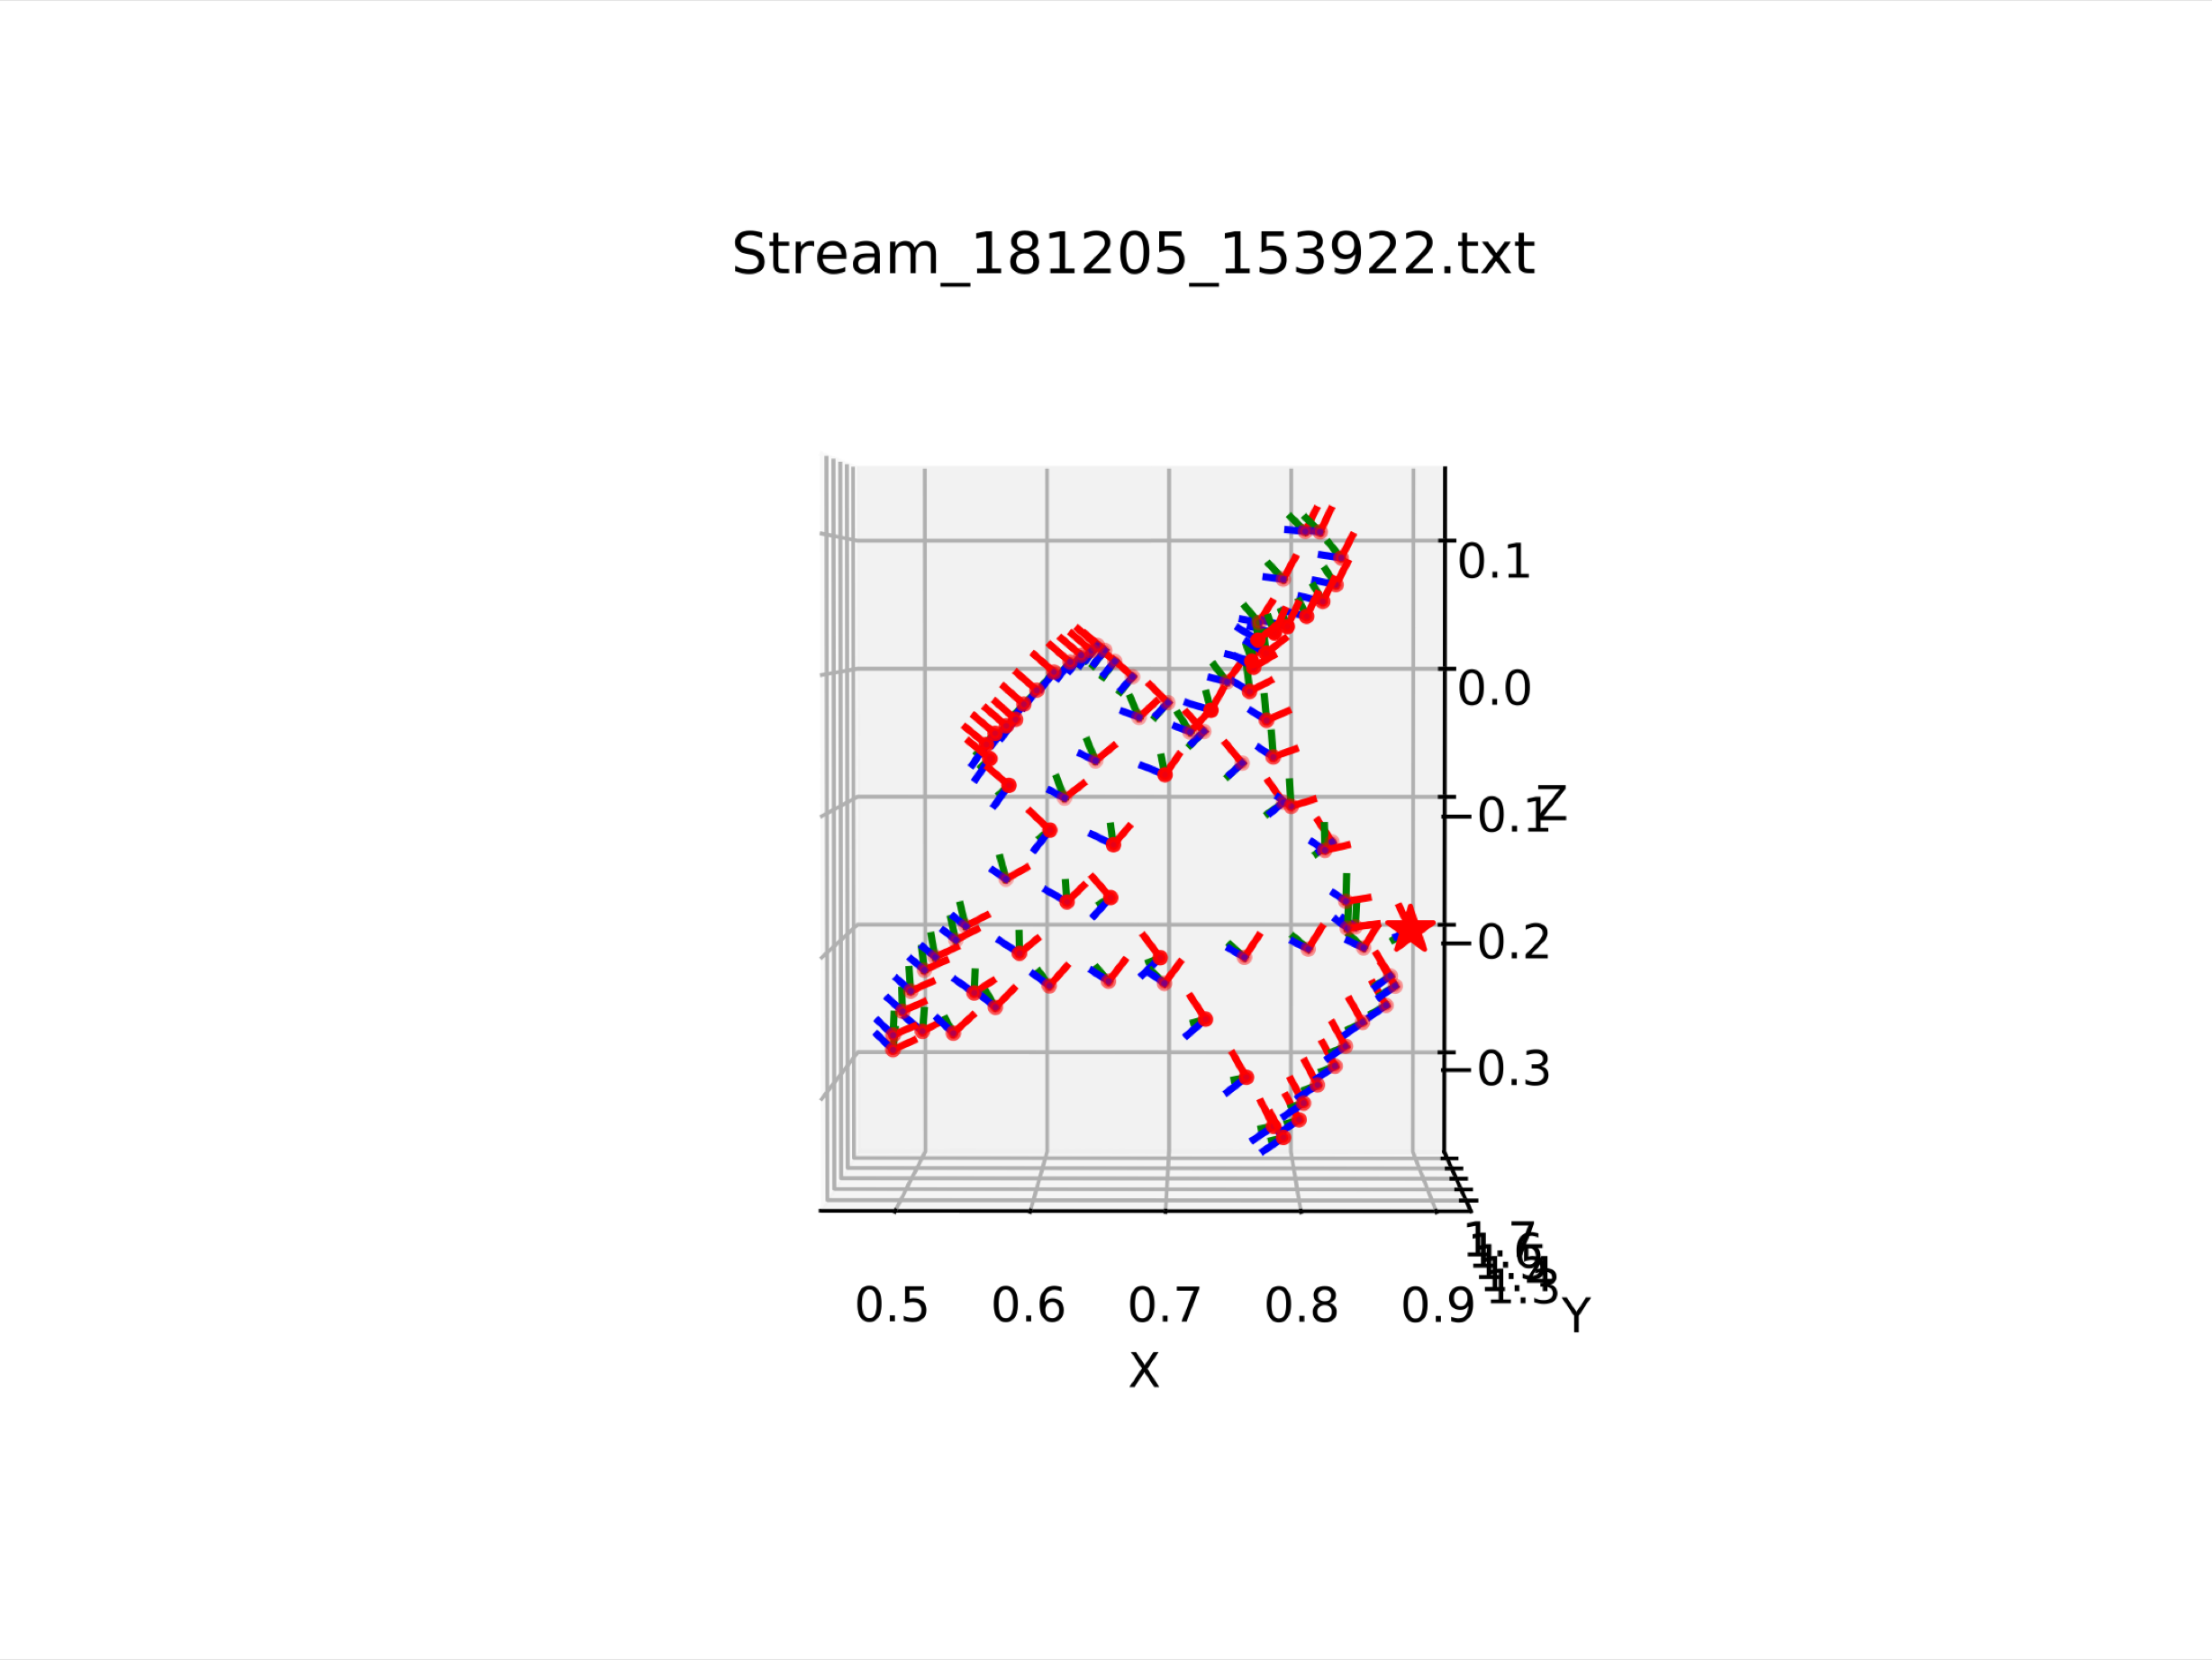
Data #1 – Visualization

Slide 6
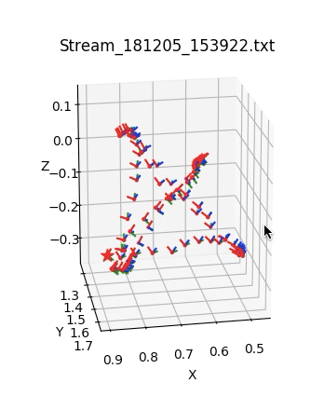
Data #2 – Visualization
동영상 캡쳐하여 저장

Slide 7
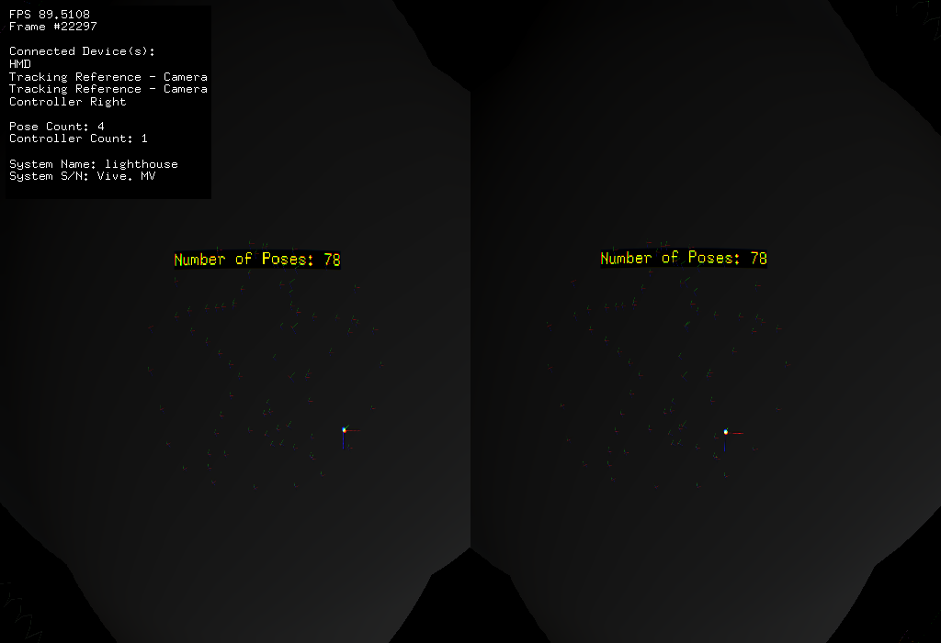
Data #2
컨셉 : 크리스마스 트리의 꼭대기 별 장식을 공간에 그리고자 하였다

Slide 8
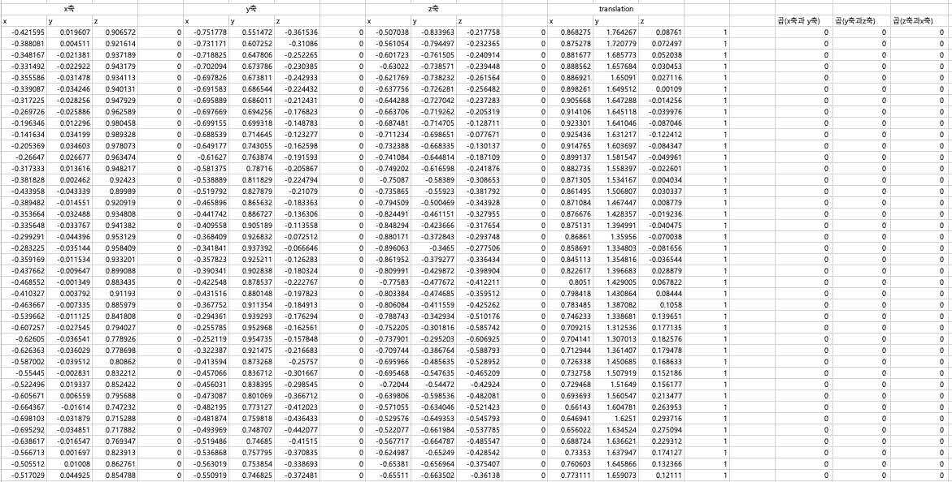
Data #2 – Validation : 각 축들이 서로 수직임을 확인
…

Slide 9
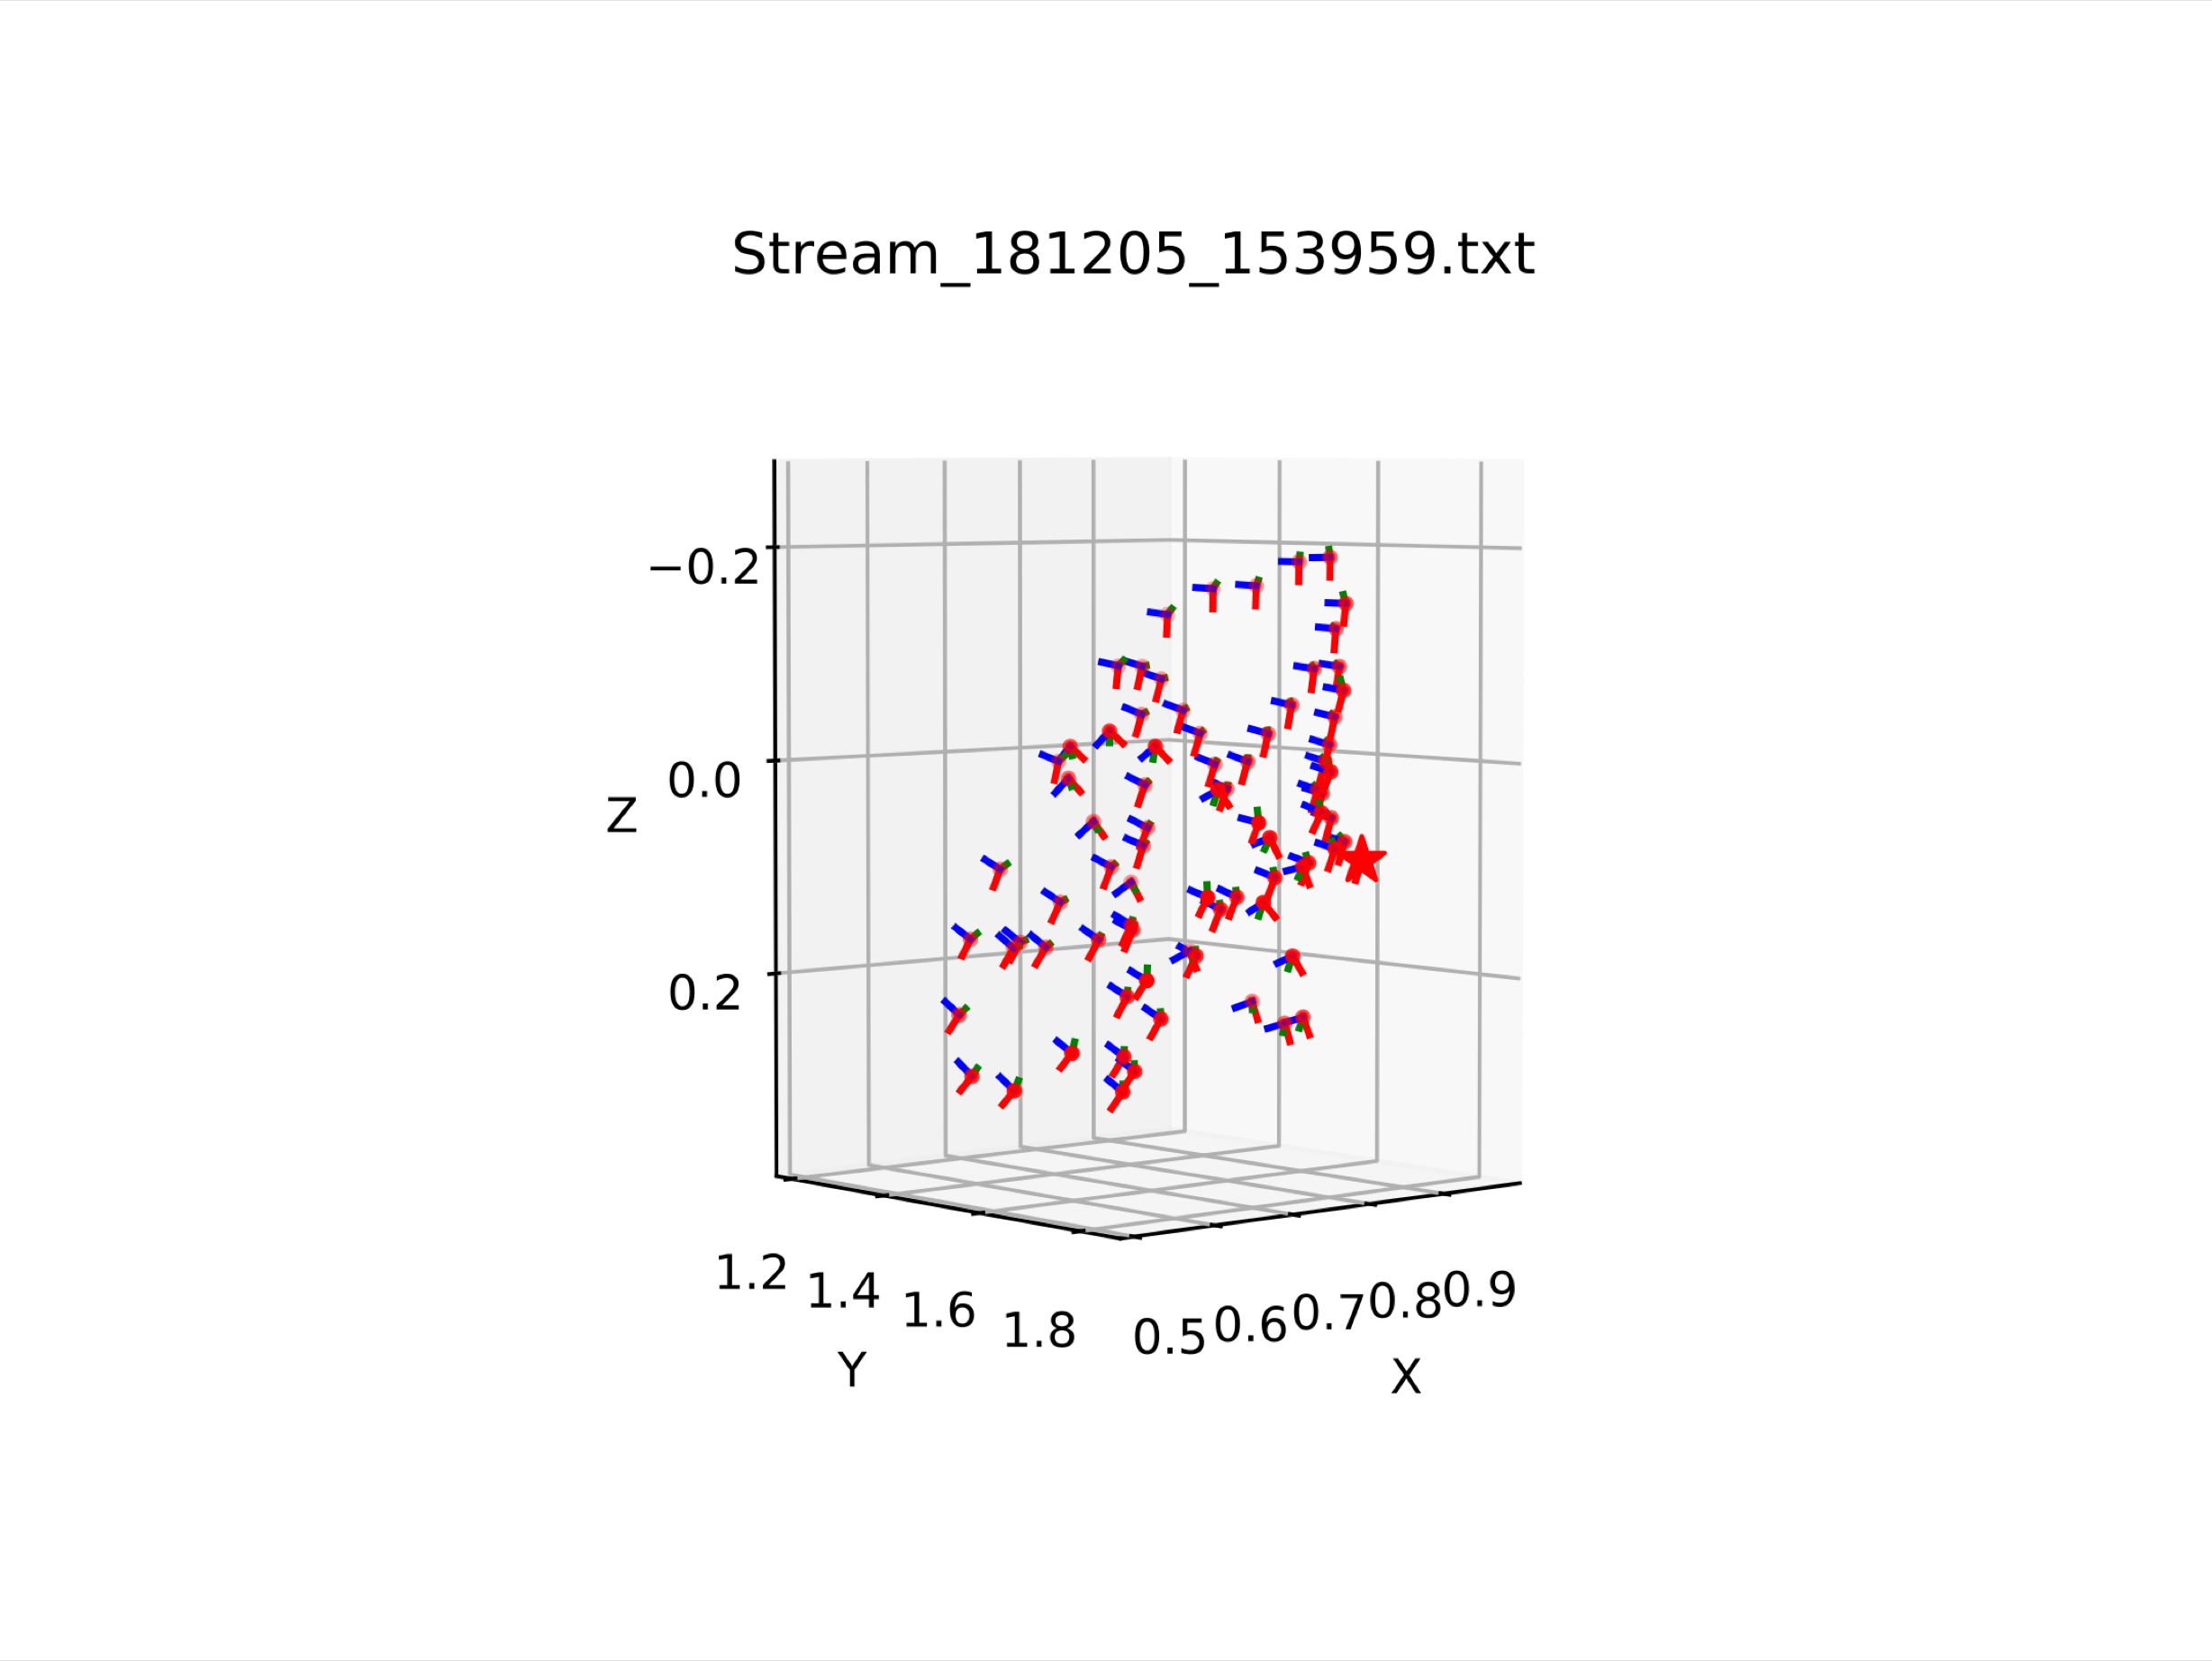
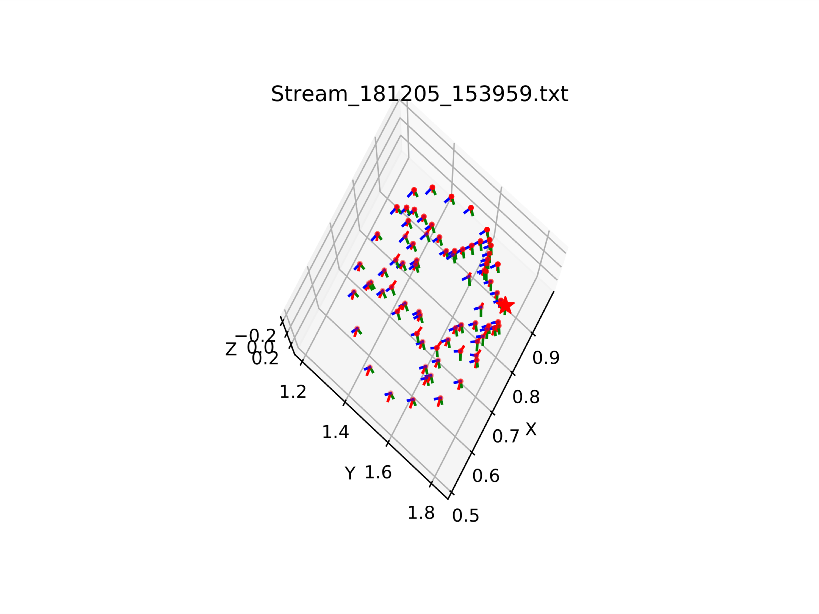
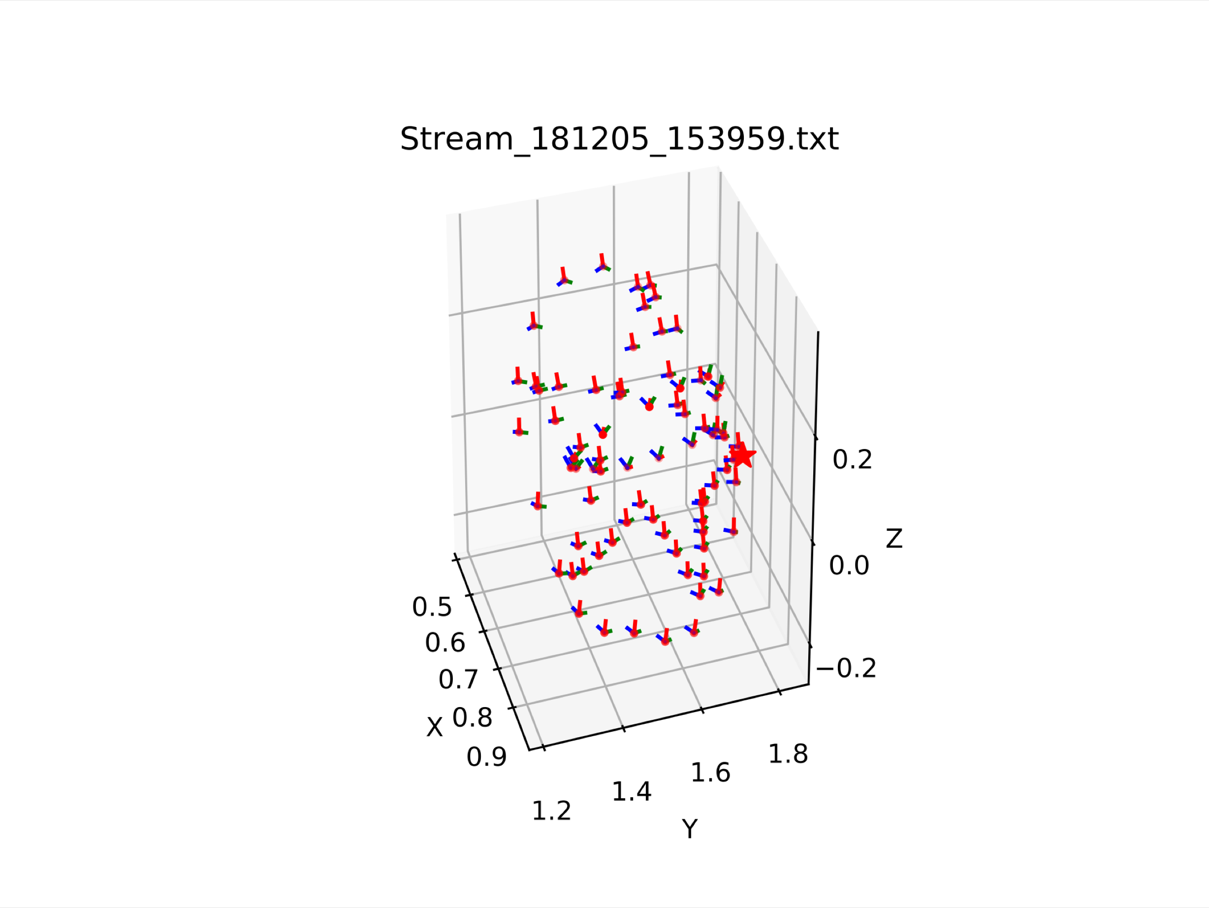
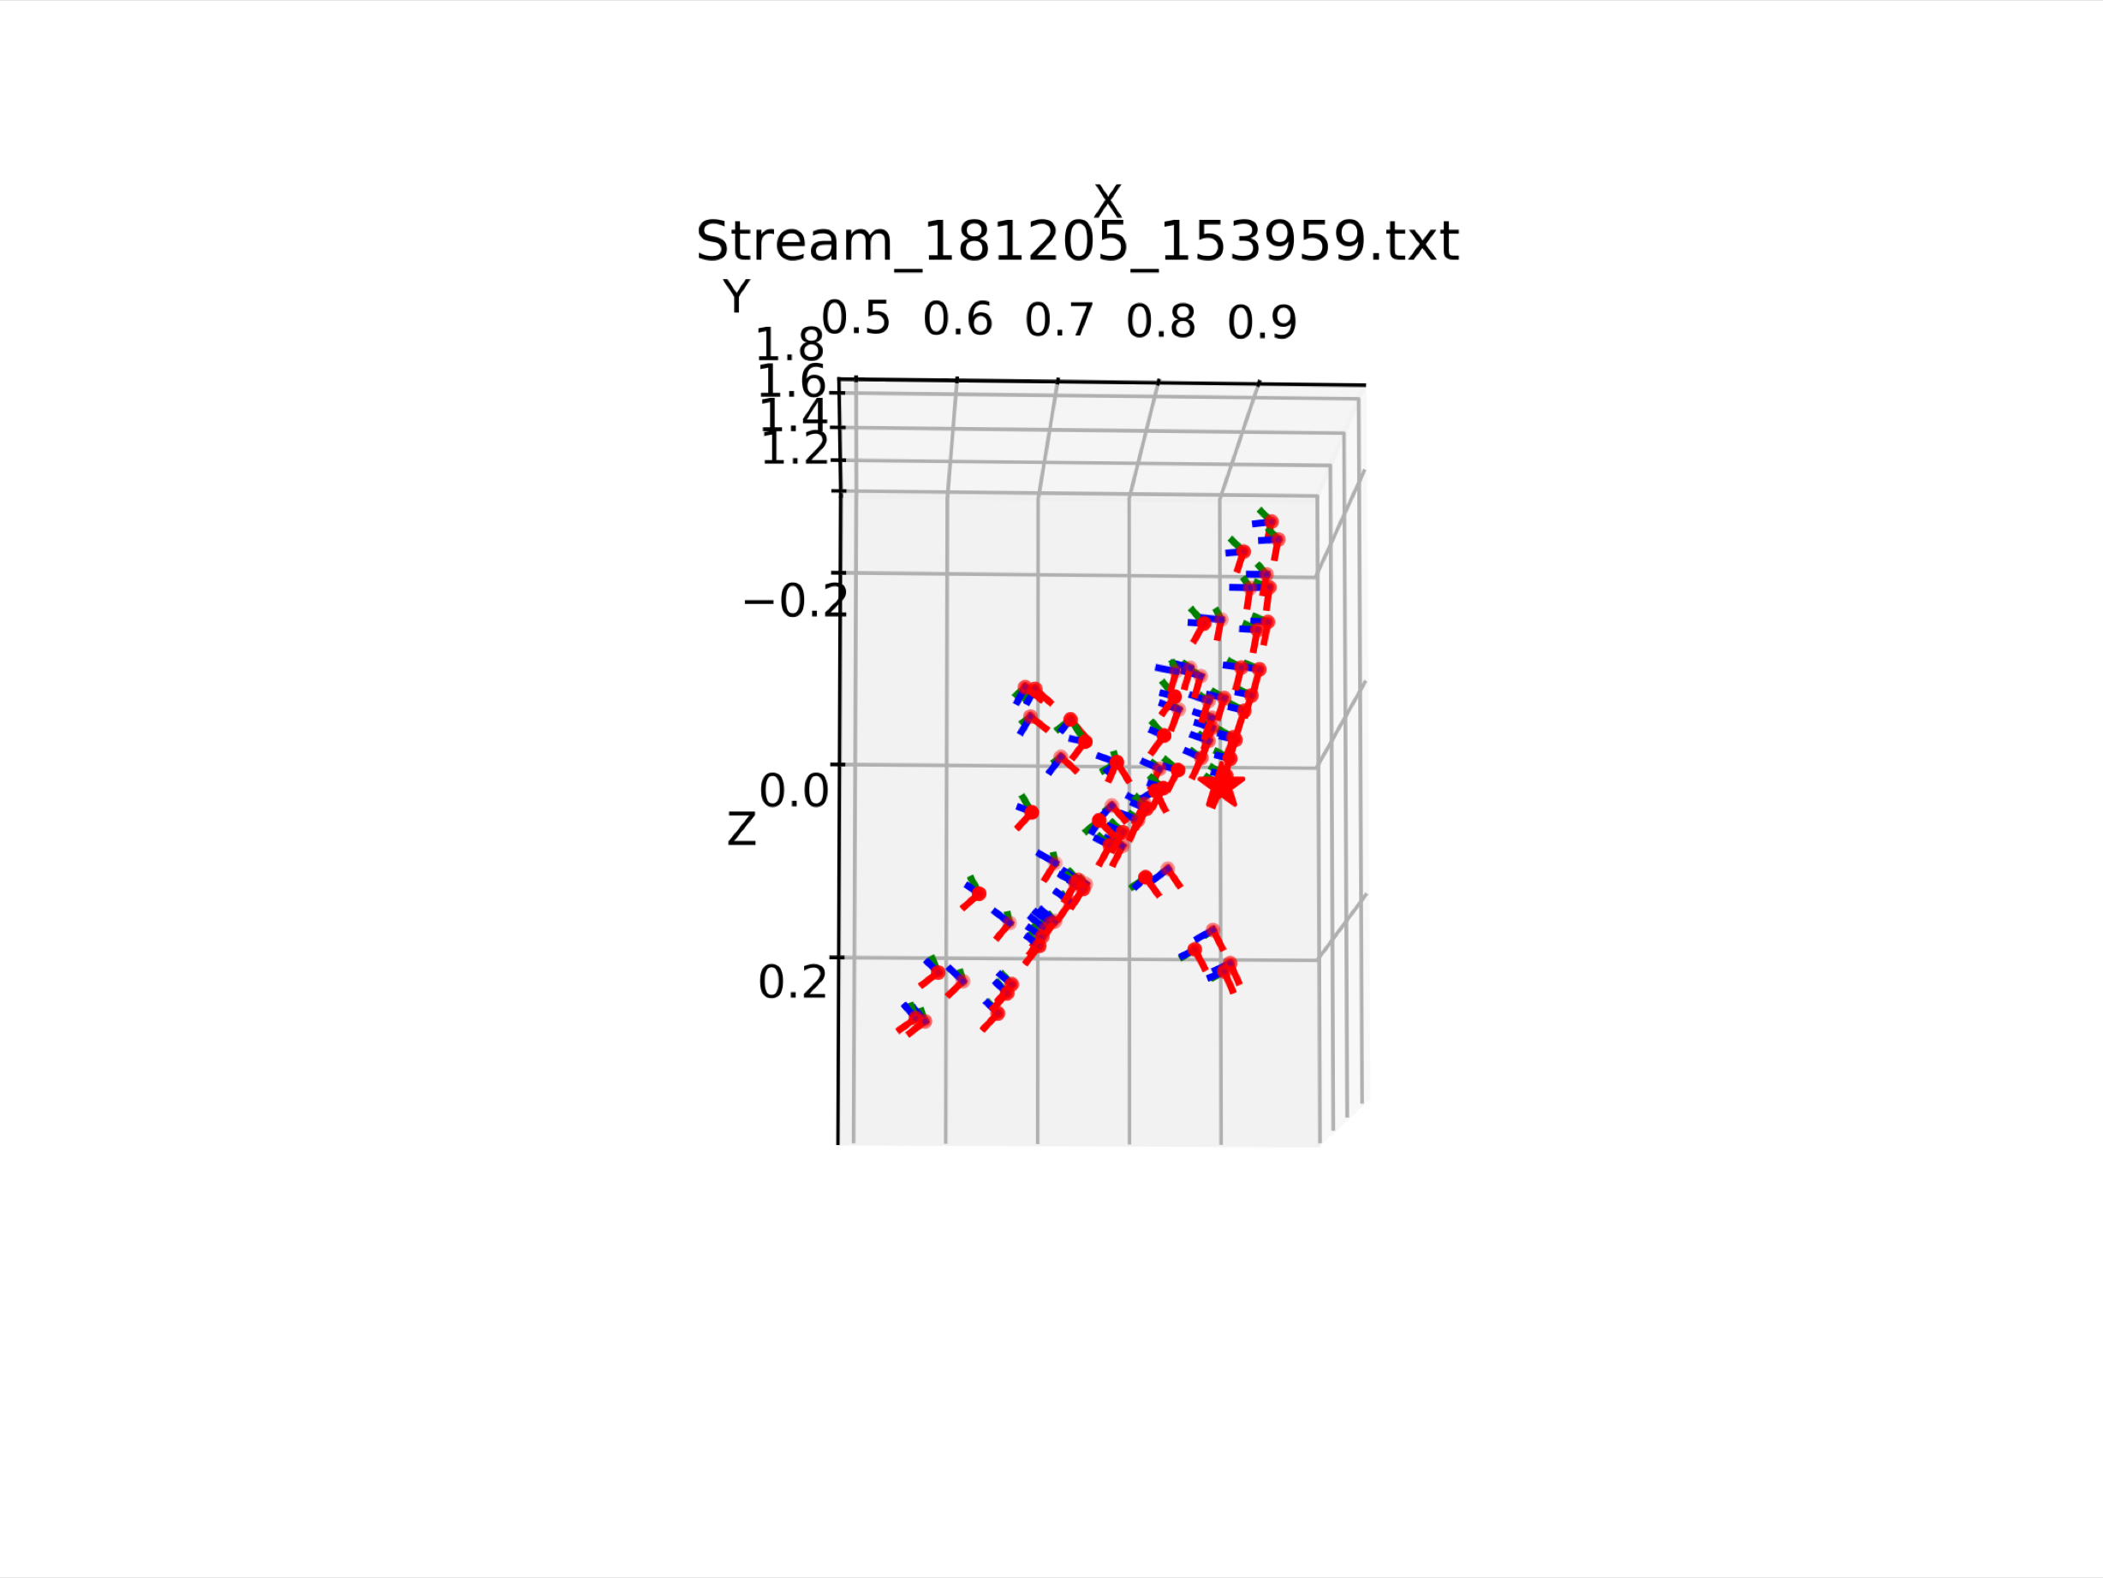
Data #2 – Visualization
다양한 각도에서 이미지 저장

Slide 10
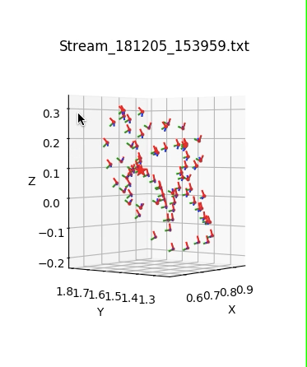
Data #2 – Visualization
동영상 캡쳐하여 저장

Slide 11
Thank you

